Slide 1
«Честь имею»

Slide 2
Ежегодно в городе Вятские Поляны в ЦНК «ЭтноМир» проходит
Межрегиональный фестиваль – конкурс патриотической песни «Честь имею», им. Г.С.Шпагина

Slide 3
Фестиваль проводится в целях:
Гражданско – патриотического воспитаниея детей, подростков и молодежи.

Slide 4
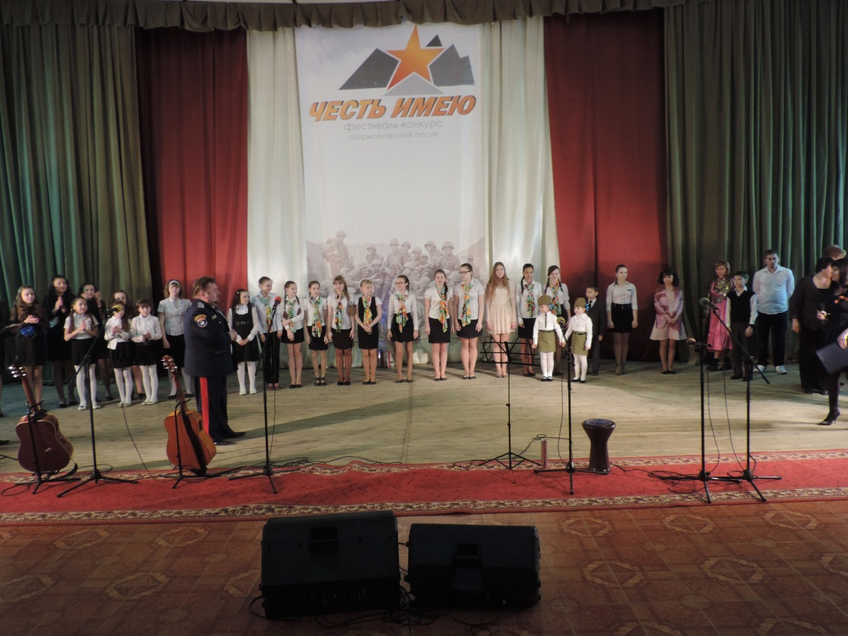

Slide 5
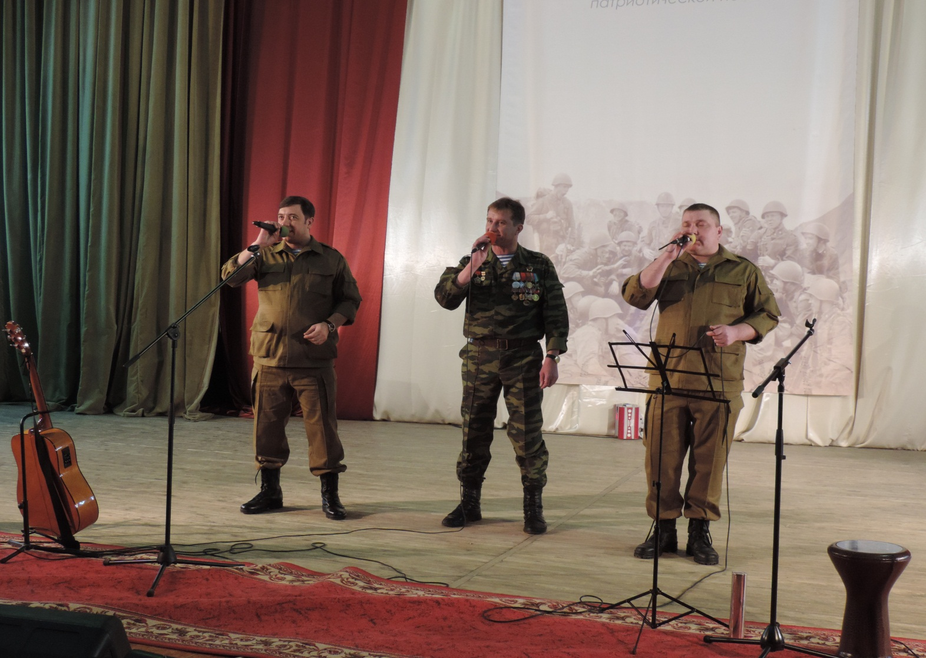

Slide 6
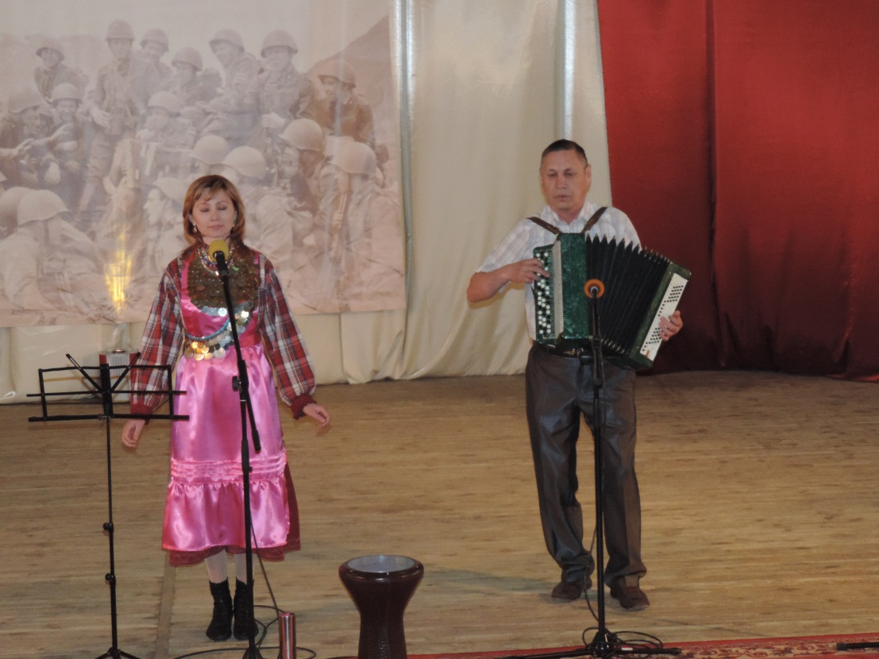

Slide 7
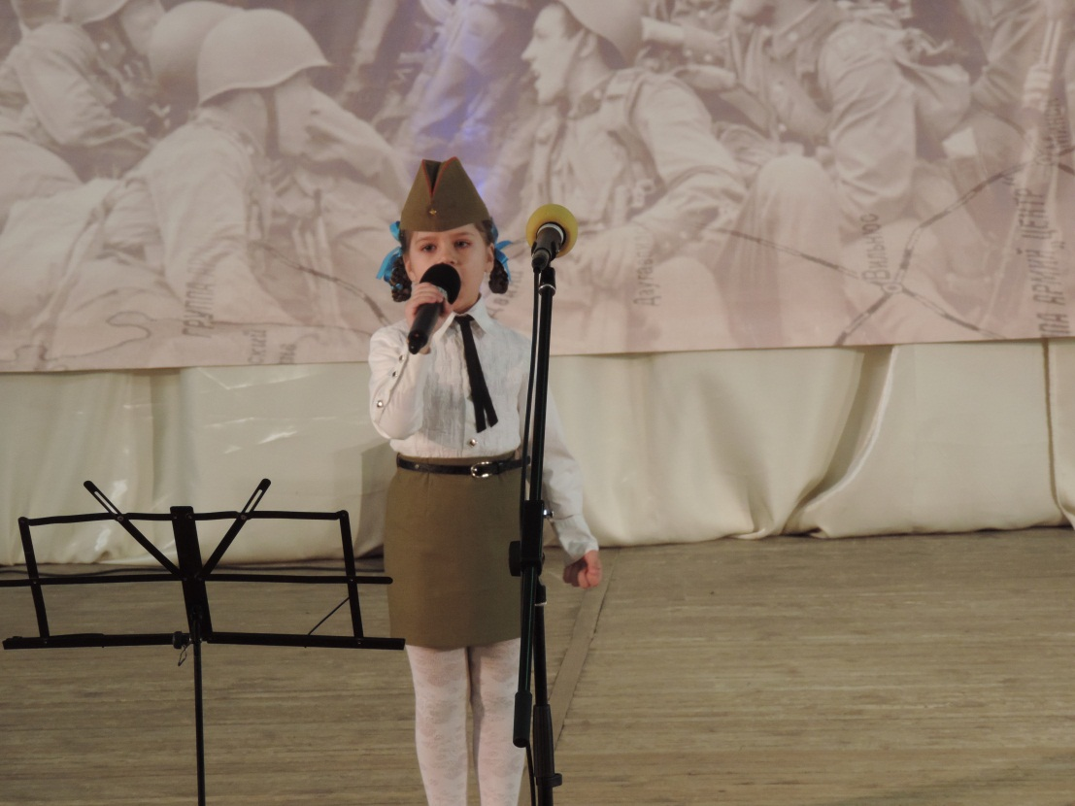

Slide 8
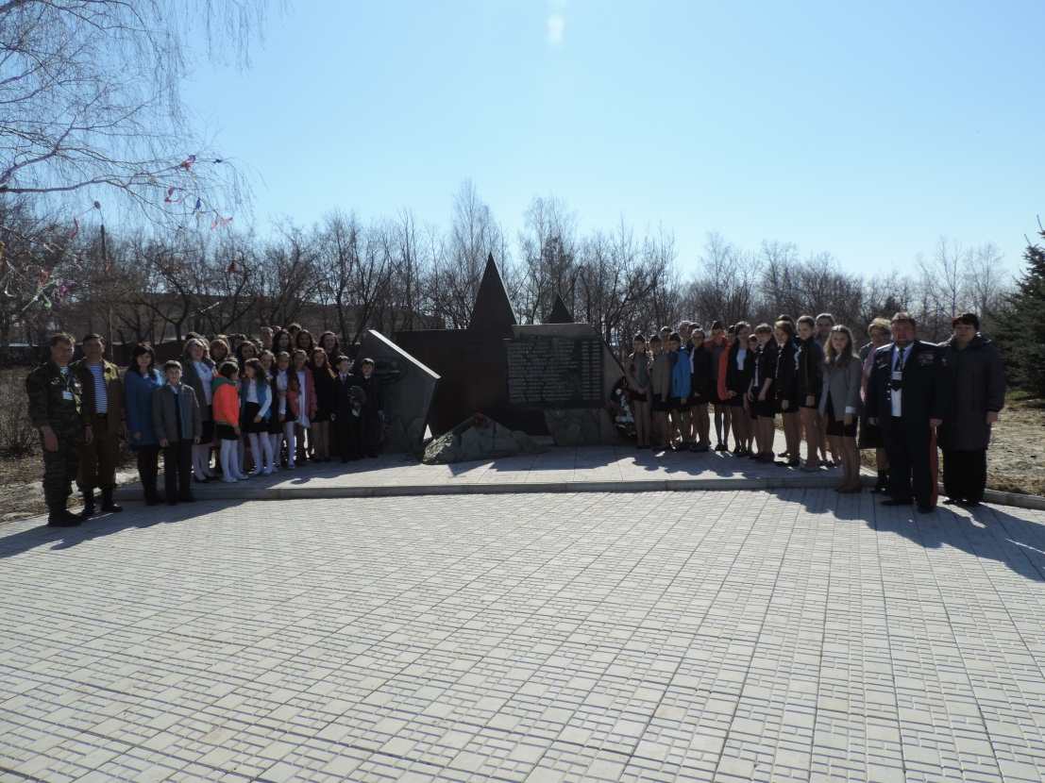
Перед фестивалем возложение цветов к обелиску.

Slide 9
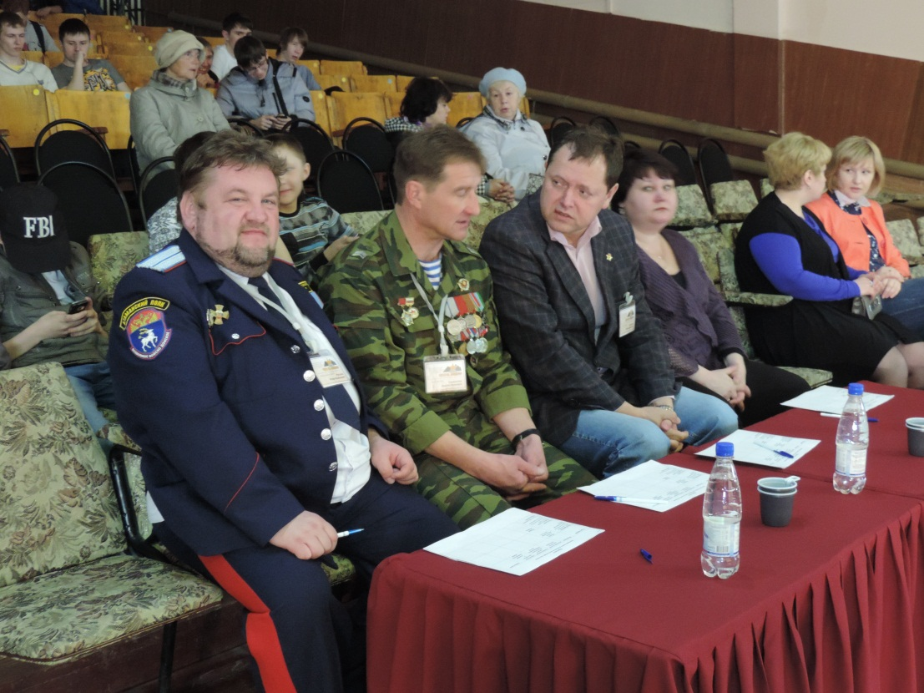

Slide 10
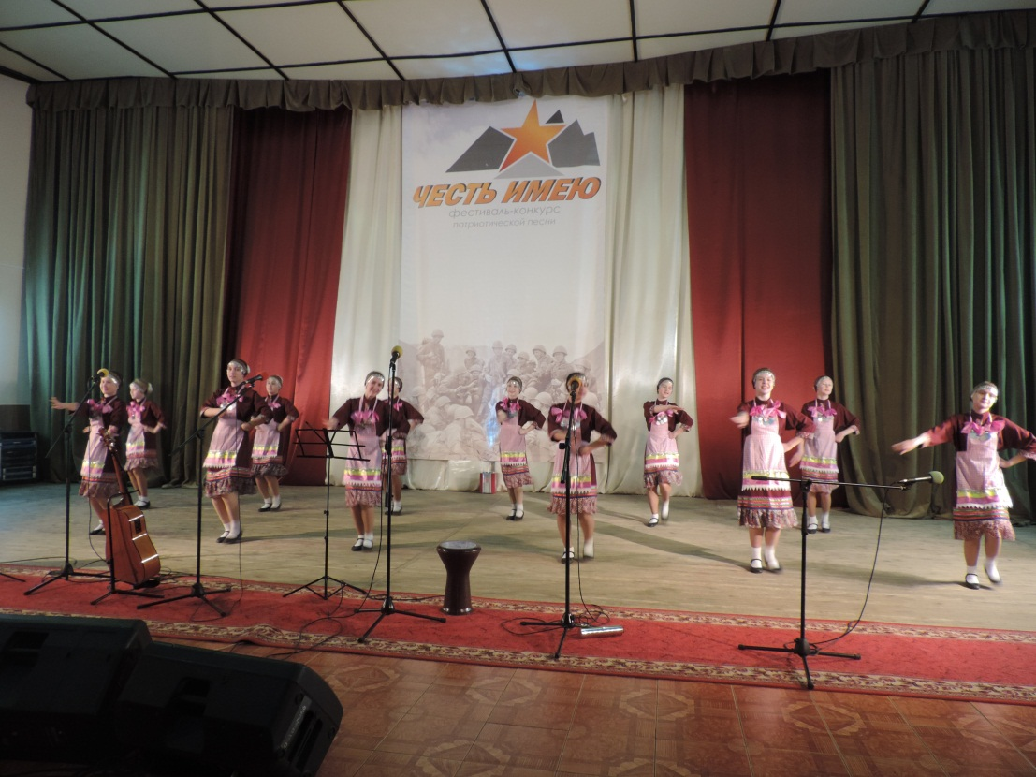

Slide 11
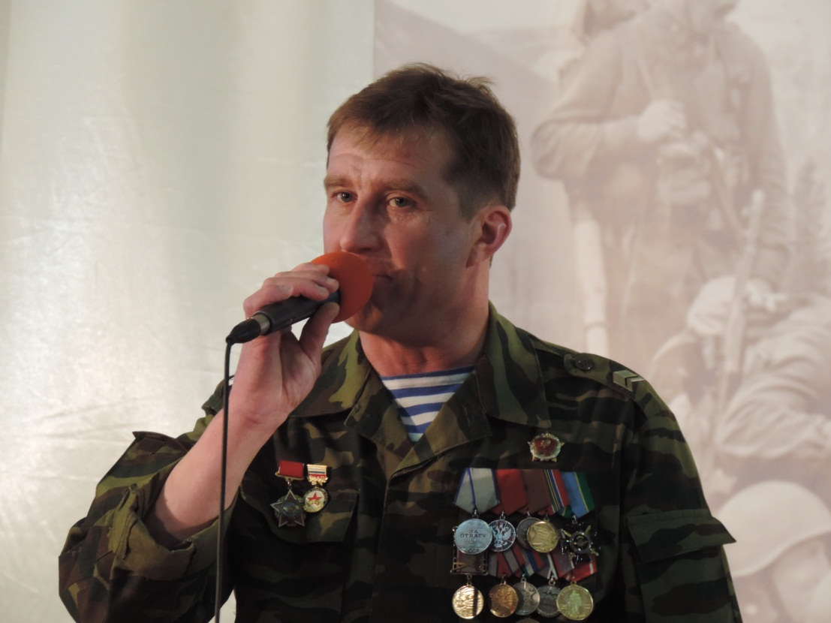

Slide 12
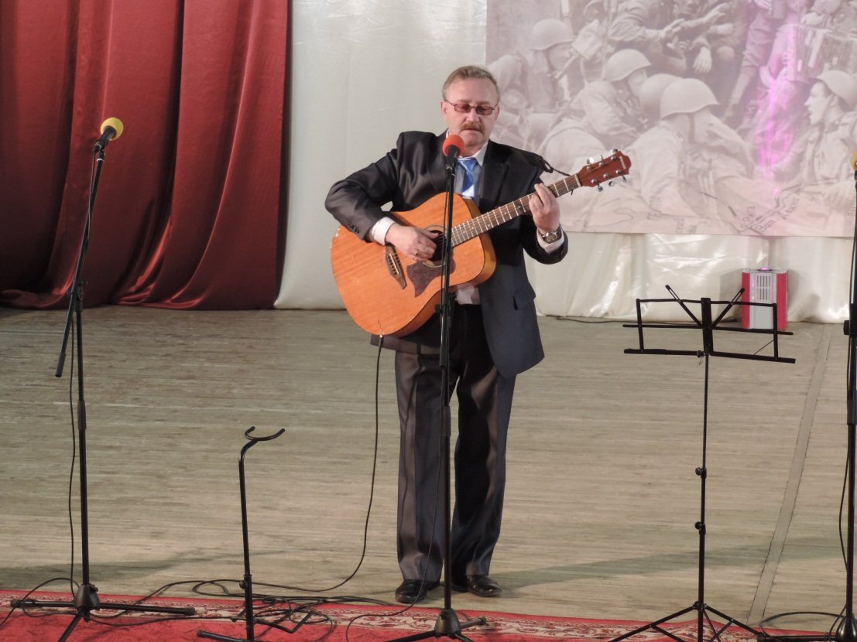

Slide 13
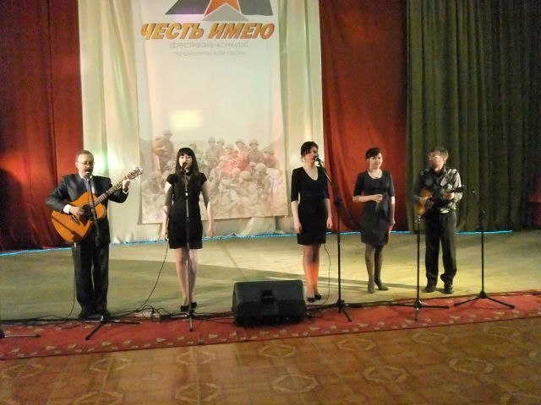

Slide 14
